Slide 1
Определение цены деления прибора
7 класс
Волкова Е. В.
ГБОУ школа № 475 г.Санкт-Петербург

Slide 2
Измерение физических величин. (перейти)
Пределы измерений и цена деления прибора. (перейти)
Измерение объема жидкости с помощью мензурки (перейти)
Определение объема тела с помощью мензурки (перейти)
Погрешность измерения прибором (перейти)
Практическая работа (перейти)

Slide 3
Измерение физических величин
Числовые значения величин появляются в ходе измерений.
Измерить – значит сравнить с мерой, то есть образцом для сравнения.

Slide 4
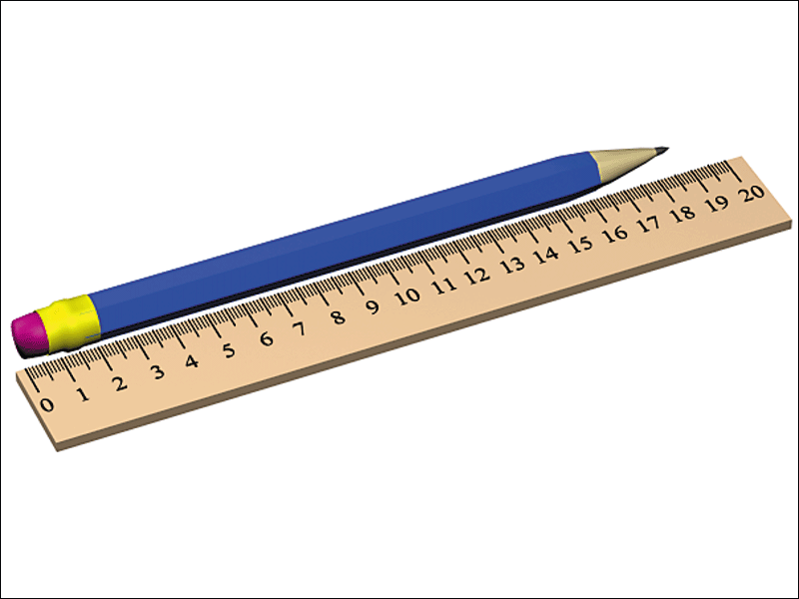
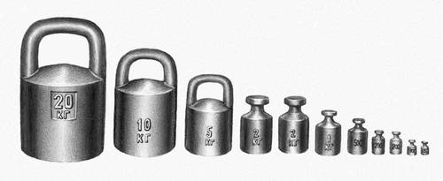
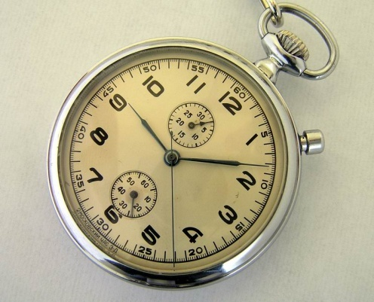
Мерой длины карандаша служат деления на линейке, а сама линейка является измери-тельным прибором.
Мерой для массы служат гири, а прибором являются весы.
Мерой времени – положение стрелки на циферблате часов.

Slide 5
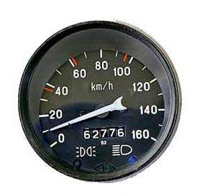
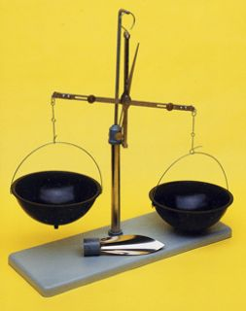
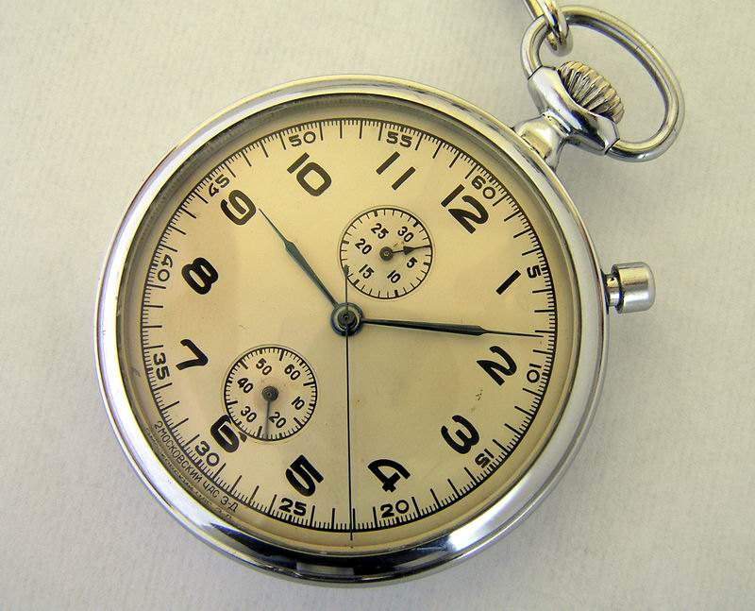
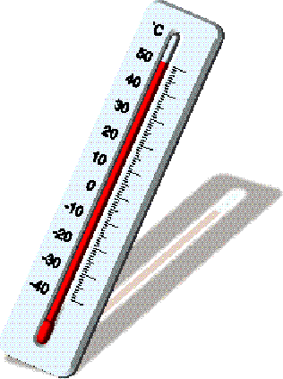
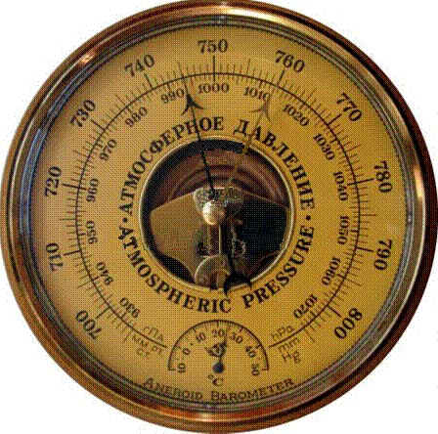
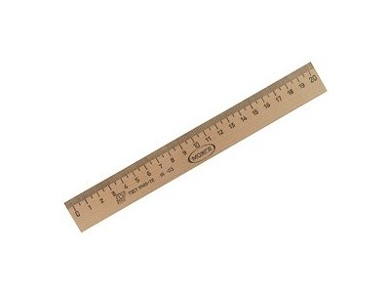
Измерительные приборы
У всех измерительных приборов есть шкала, которой необходимо уметь пользоваться. У каждой шкалы определяют пределы измерения (наименьшее и наибольшее значения) и цену деления.

Slide 6
Пределы измерения и цена деления прибора.

Slide 7
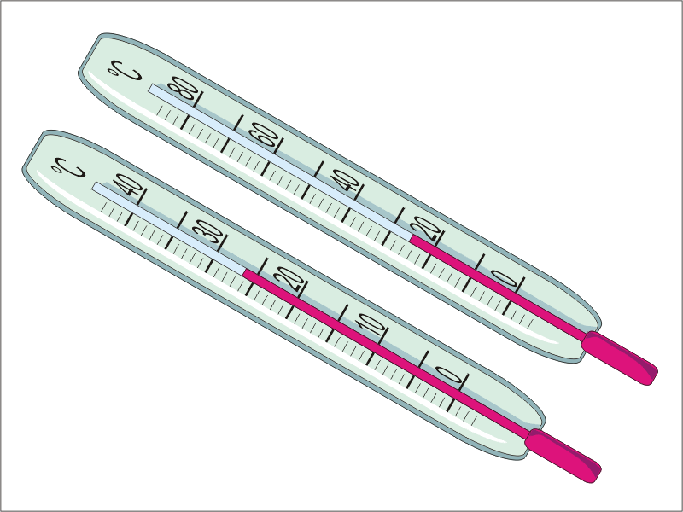
Пределы измерения прибора
верхний
нижний

Slide 8
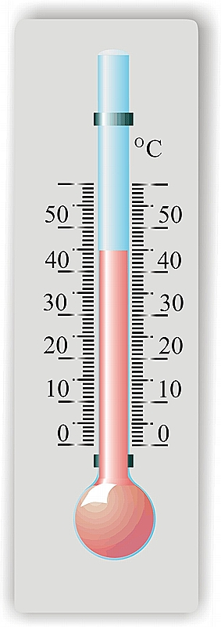
Определение цены деления прибора.
1. Выбираем два ближайших оцифрованных деления
2. Вычитаем из большего значения физической величины меньшее.
4. Делим разность величин на число делений между ними. Получаем цену деления прибора.
30° С– 20° С= 10°С
3. Подсчитываем число делений (промежутков между штрихами) от одного оцифрованного деления до другого.
10 делений

Slide 9
Измерение объема жидкости с помощью мензурки

Slide 10
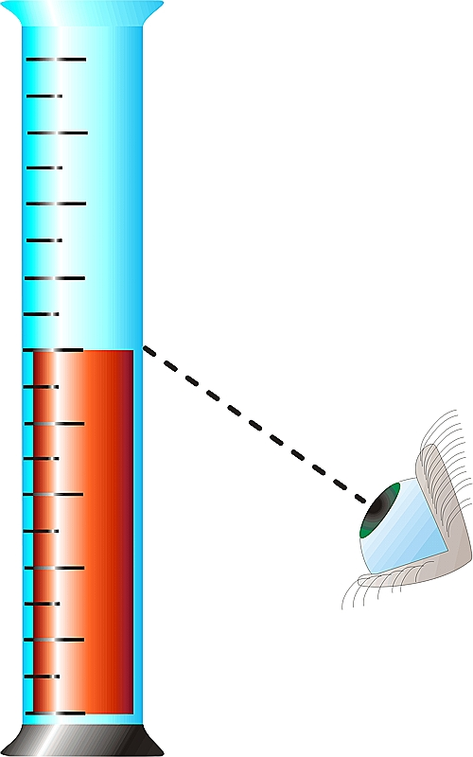
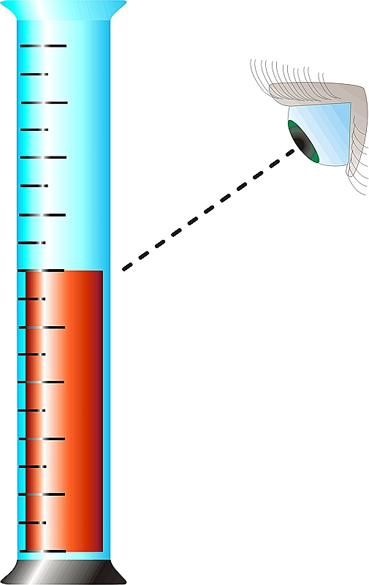

Slide 12
Определение объема тела с помощью мензурки

Slide 15
Погрешность измерения прибором

Slide 16
Никакой прибор не может измерить физическую величину абсолютно точно.
Инструментальная погрешность измерения чаще всего составляет половину цены деления.

Slide 17
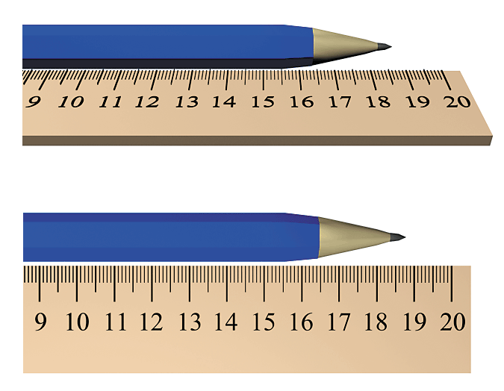
При использовании прибора человек тоже может допустить ошибку (визуальная погрешность измерения), которая тоже составляет половину цены деления прибора.
В итоге абсолютная погрешность измерения прибором составляет одно деление.

Slide 18
Δ = ± 0,4 А
I= 6,6А ± 0,4 А
Погрешность измерения - Δ (дельта)

Slide 19
Δ = ± 40 В
U= 240 В ± 40 В

Slide 20
Практическая работа

Slide 21
Определите цену деления и показания термометра с учетом погрешности измерения

